Slide 1


Капсулация
Ползи от капсулацията на данни в ООП, скриване на детайлите в Private полета и методи
Проект "Отворено учебно съдържание по програмиране и ИТ", СофтУни Фондация
Курс "ООП"
https://github.com/BG-IT-Edu
Софтуерни и хардуерни науки

Slide 2
Съдържание
Какво е капсулация в ООП?
Модификатори за достъп: public и private
͏͏Изключения, хвърляне на изключения
͏Валидация на данни в ООП

Slide 3
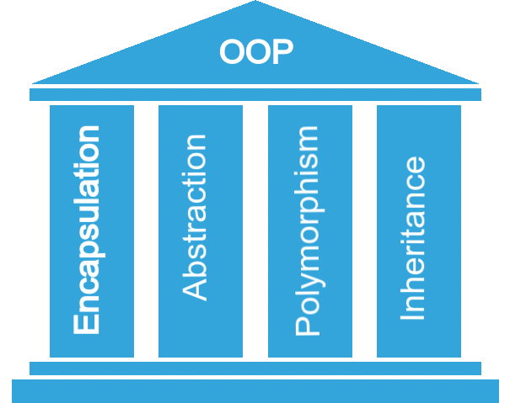
Капсулация на данните
Скриване на имплементацията

Slide 4
Капсулация
Капсулация == процесът на обединяване на кода и данните в едно цяло
Скрива на детайлите и показване на публичен интерфейс
Позволява валидация на данните и контрол над достъпа
Ползи:
Структурните промени остават локални
Намалява комплексността
Достъпен само за методи на класа
public class Student
{
private string studentName;
public string Name
{
get { return studentName; }
set { studentName = value; }
}
}
Accessor-и за достъп и промяна на стойността

Slide 5
Пример: Капсулация
Полетата трябва да бъдат частни
Свойствата и конструкторите трябва да бъдат публични
Person
-firstName: string
-lastName: string
-age: int
- oзначава "private" (частно)
+FirstName: string
+LastName: string
+Age: int
+Person(string firstName, string lastName, int age)
+ oзначава "public" (публично)

Slide 6

Модификатори за достъп
Видимост на членовете на класа

Slide 7
Модификатор за частен достъп
private – основният начин да осъществим капсулация и да скрием данните от външния свят
Модификаторът на полето и метода по подразбиране е private (частен)
Избягвайте декларирането на частни класове и интерфейси
Достъпни са само в класа, в който са декларирани
private string name;
Person (string name)
{
this.name = name;
}

Slide 8
Модификатор за публичен достъп (1)
public – модификаторът, който дава най-високо ниво на достъп
Няма ограничения при достъпване на публични членове
public class Person
{
public string FirstName { get; set; }
public string LastName { get; set; }
public int Age { get; set; }
}

Slide 9
Модификатор за публичен достъп (2)
За да достъпите класа директно от namespace, използвайте ключовата дума using.
namespace Mathematical
{
public class Basic
{
public double PI = 3.14;
}
}
using System;
using Mathematical;
namespace Distinct
{
public class Program
{
Console.WriteLine(Basic.Pi);
}
}

Slide 10
Модификатор за вътрешен достъп
internal е модификаторът по подразбиране на всеки клас
Достъпен от всеки друг клас в същия проект
internal class Person
{
public string Name { get; set; }
public int Age { get; set; }
}
Team rm = new Team("Real");
rm.Name = "Real Madrid";

Slide 11
Метод ToString()
За да визуализираме данните от класа, трябва да превърнем обекта в string (стрингосване)
За тази цел презаписваме метода ToString():
public class Student
{
public string FirstName { get; set; }
public string LastName { get; set; }
public override string ToString()
{
return $"The student’s name is {FirstName} {LastName}."
}
}

Slide 12
Задача: Отпечатване на информация за човек
Използвайте класа Person от предишните слайдове
Презапишете метода ToString()
Методът трябва да връща информацията за човека в следния формат:
"{първо име} {фамилно име} is {възраст} years old."
Person
+FirstName: string
+LasName: string
+Age: int
+ToString(): string

Slide 13
Решение: Отпечатване на информация за човек
public override string ToString()
{
return $"{FirstName} {LastName} is {Age} years old."
}
Проверете решението си тук: https://judge.softuni.org/Contests/Practice/Index/4062#1

Slide 14
Задача: Увеличение на заплатата (1)
Разширете класа Person, като добавите Salary (заплата)
Добавете getter и частен setter за Salary
Добавете метод, който
увеличава Salary с определен
процент
Хора, по-млади от 30, получават половината от стандартното увеличение.
Person
+FirstName: string
+LastName: string
+Age: int
+Salary: double
+IncreaseSalary(double): void
+ToString(): string

Slide 15
Задача: Увеличение на заплатата (2)
Променете метода ToString(), така че да връща информацията в следния формат:
"{първо име} {фамилно име} receives {повишена заплата} leva."
2
John Green 34 2000
Mike Adams 20 1560
10
John Green receives 2200 leva.
Mike Adams receives 1638 leva.

Slide 16
Решение: Увеличение на заплатата
public double Salary { get; private set; }
public void IncreaseSalary(double percentage)
{
if (this.Age < 30)
percentage /= 2;
this.Salary += (percentage / 100) * this.Salary;
}
Проверете решението си тук: https://judge.softuni.org/Contests/Practice/Index/4062#1

Slide 17

Изключения в програмирането
Хвърляне и хващане на изключения

Slide 18
Какво представляват изключенията?
Изключенията представят грешки или проблеми, възникнали по време на изпълнение.
Можем да "хвърлим" (throw) изключението, за да сигнализираме за проблема
if (size < 0)
throw new Exception("Size cannot be negative!");
18

Slide 19
Ключовата дума Throw
Изключения се хвърлят с ключовата дума throw
Когато е хвърлено изключение:
Изпълнението на програмата спира (временно)
Изключението трябва да достигне catch блок, който да предприеме действие

Slide 20
Конструкцията Try-Catch
Можем да "опитаме" да изпълним даден код, а ако получим изключение, да я "хванем"
Това се извършва чрез конструкцията try-catch
По този начин можем да реагираме на грешката и да известим потребителя за нея
try {
size = int.Parse(text);
} catch (Exception ex) {
Console.WriteLine("Invalid size!");
}

Slide 21
Пример: Хвърляне на изключения
public static double Sqrt(double value) {
if (value < 0)
throw new System.ArgumentOutOfRangeException("value",
"Sqrt for negative numbers is undefined!");
return Math.Sqrt(value);
}
static void Main() {
try {
Sqrt(-1);
}
catch (ArgumentOutOfRangeException ex) {
Console.Error.WriteLine("Error: " + ex.Message);
throw;
}
}

Slide 22

Валидация в Getters и Setters
Пазене на коректно вътрешно състояние

Slide 23
Валидация (1)
Setter-ите са добро място за базова валидация на данните
public decimal Salary
{
get { return this.salary }
set {
if (value < 460)
throw new ArgumentException("...");
this.salary = value;
}
}
Хвърля изключениe (exception)

Slide 24
Валидация (2)
Конструкторите използват setter-ите с логика за валидация
Гарантират валидно състояние (state) на обекта при създаването му
public Person(string firstName, string lastName, int age, decimal salary)
{
this.FirstName = firstName;
this.LastName = lastName;
this.Age = age;
this.Salary = salary;
}
Валидацията се осъществява в setter-ите

Slide 25
Задача: Валидиране на данни
Разширете класа Person с
валидация за всяко поле:
Имената трябва да имат поне 3
символа
Възрастта не може да бъде 0
или отрицателна
Заплатата не може да бъде
по-малко от 460 лв.
Person
-firstName: string -lastName: string -age: int -salary: decimal
+Person() +FirstName(string fname) +LastName(string lname) +Age(int age) +Salary(decimal salary)

Slide 26
Решение: Валидиране на данни
public int Age
{
get { return this.age; }
private set
{
if (age < 1)
throw new ArgumentException("...");
this.age = value;
}
}
// TODO: Добавете валидация за останалите
Проверете решението си тук: https://judge.softuni.org/Contests/Practice/Index/4062#2

Slide 27

Обобщение
…
…
…
Капсулация на данни:
Скрива имплементацията
Намалява комплексността
Гарантира, че структурните промени остават локални
Позволява контрол на вътрешното състояние на класа и валидация

Slide 28
Въпроси?
Проект "Отворено учебно съдържание по програмиране и ИТ", СофтУни Фондация (лиценз CC-BY-NC-SA)
Notes:
28

Slide 29


Лиценз
Този курс (презентации, примери, демонстрационен код, упражнения, домашни, видео и други активи) представлява свободно учебно съдържание и се разпространява под свободен лиценз CC-BY-NC-SA
Проект "Отворено учебно съдържание по програмиране и ИТ" към Фондация "Софтуерен университет":
https://github.com/BG-IT-Edu
Notes:
29

